Slide 1
可视化项目汇报
汇报人姓名：申屠佳颖
小组成员：吴非 申屠佳颖 高鹏轩

Slide 2
01
数据获取
CONTENT
02
数据和图表更新更新
03
下一周计划

Slide 3

数据获取
01
高鹏轩 吴非

Slide 4
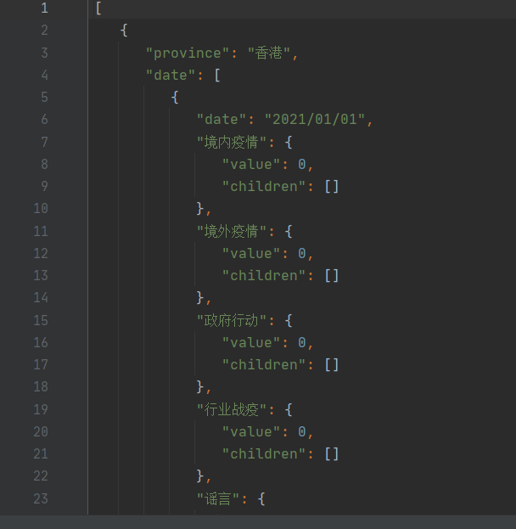
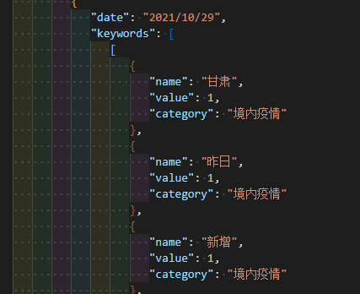
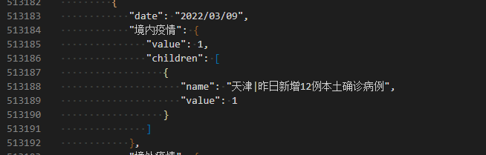
数据最终格式

Slide 5
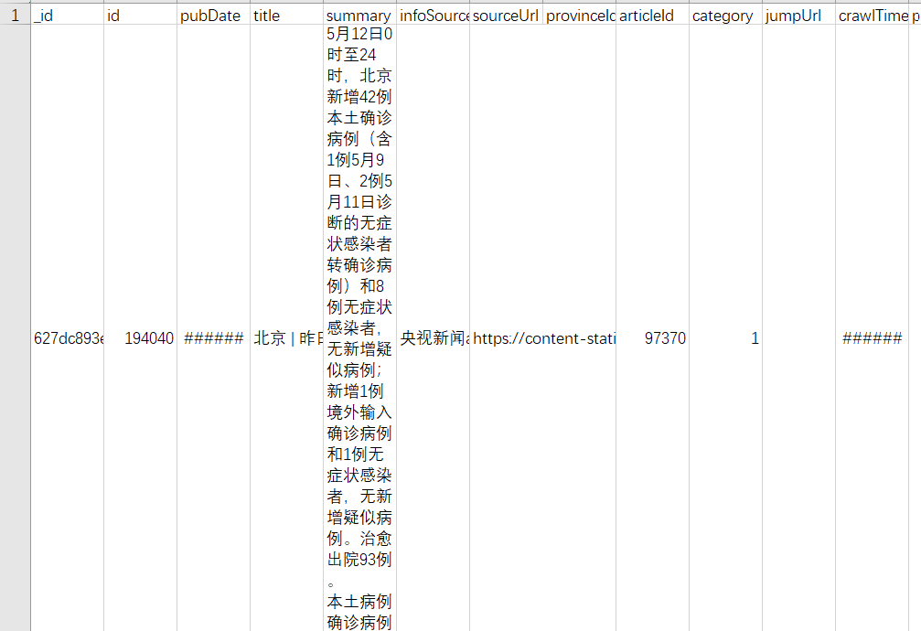
境内疫情

Slide 6
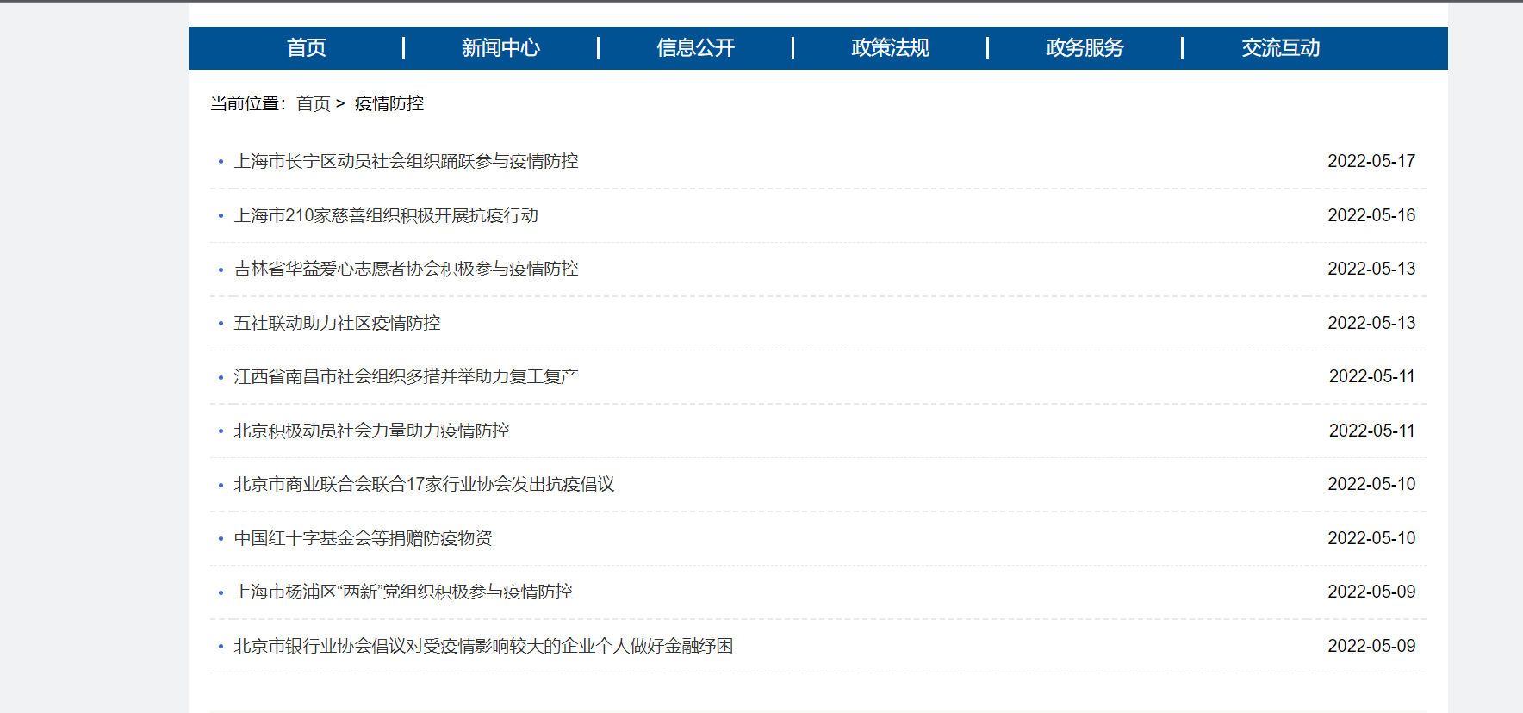
行业疫情

Slide 7
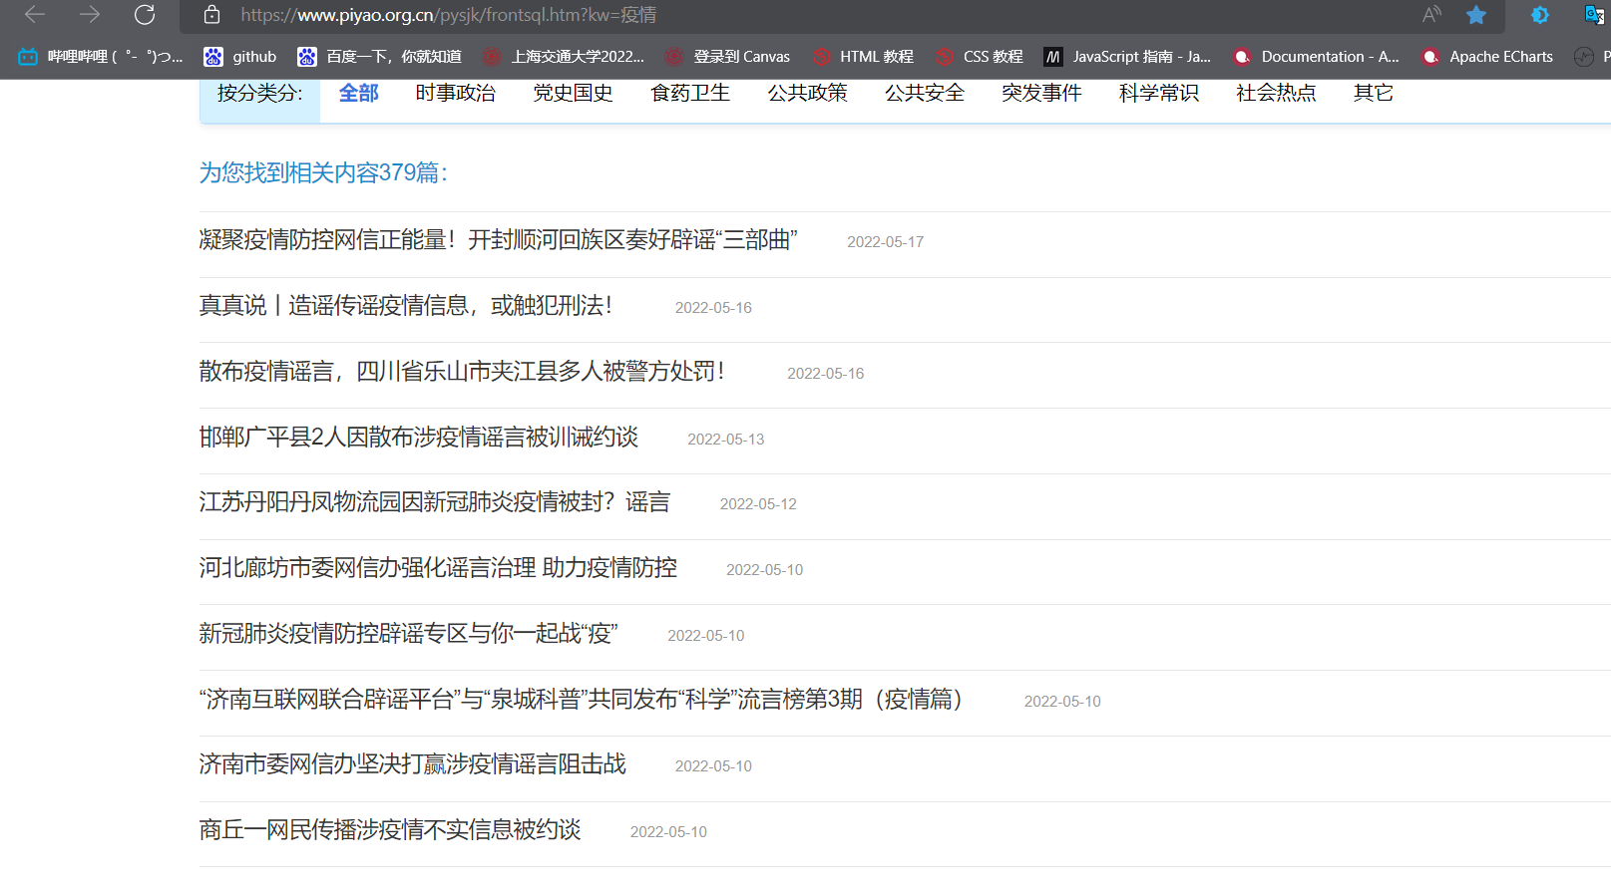
谣言

Slide 8
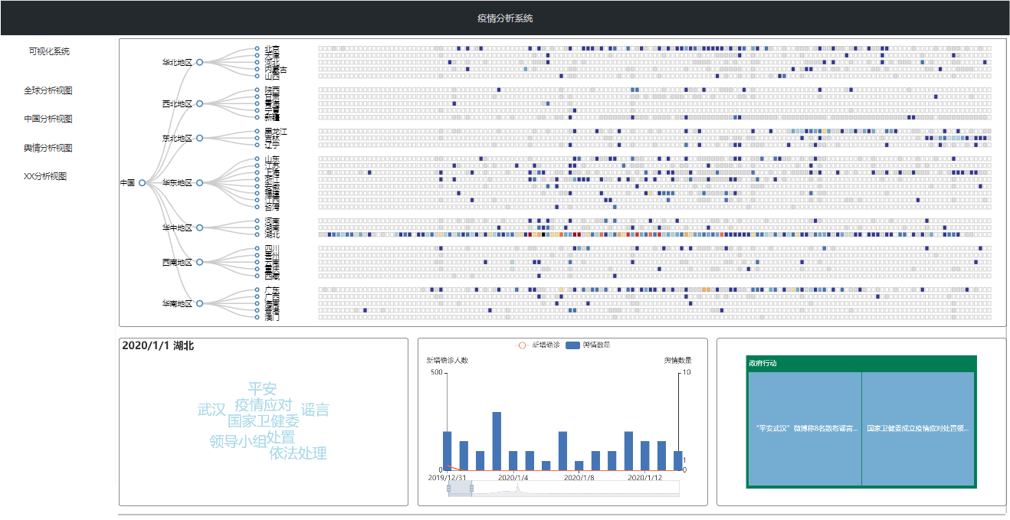
可视化呈现
click

Slide 9
数据和图表更新
02
吴非、申屠佳颖

Slide 10
数据和图表更新：world

Slide 11
数据和图表更新:china

Slide 12
下一周计划
03

Slide 13
下一周计划
数据方面：继续爬取舆情信息，以及把数据转化为输入格式。（高鹏轩，吴非）
细节和文案：优化CSS, 展示PPT，论文等 (申屠佳颖）

Slide 14
THANK YOU

